Slide 1
Fluss – Würfelspiel aus „Das Ziel“ von Eliyahu M. Goldratt
Dr.-Ing. Ralf Gerke-Cantow
ralf@gerke-cantow.de
www.gerke-cantow.de

Slide 2
Benötigte Materialien für das Würfelspiel
Je Mitspieler 2 Behälter:
1 x Eingang, 1 x Bestand/WIP,
Je Mitspieler ein Würfel,
Eine ausreichende Menge Fertigungseinheiten: Streichhölzer, Bonbons, Mensch-Ärger-Dich-Nicht-Spielfiguren…
Ein Flipchart oder eine Tafel zur Dokumentation der Ergebnisse je Spielrunde. Eine Vorlage (kann auch als Ausdruck zur Dokumentation genutzt werden) findet sich in Folien 10 und 11.

Slide 3
Die Situation
Es wird der Ausgang einer Kette von Prozessen oder Abteilungen die aufeinanderfolgend Werkstücke bearbeitet simuliert. (vgl. Kapitel 14 „Das Ziel“.) Die Spieler werden von einem Lieferanten versorgt. Jeder Spieler hat einen Eingangsbehälter und einen WIP-Behälter. Die Menge, die an den folgenden Spieler in der Kette weitergegeben wird, bestimmt ein Würfel. Mit möglichst wenig Bestand/WIP im Prozess soll der Kunde am Ende der Kette möglichst gut versorgt werden. Der Würfel ermöglicht Lieferstückzahlen zwischen 1 und 6.
Frage: wie ist die durchschnittliche Augenzahl bei einem Wurf? – Die Antwort lautet 3,5. ((Max-Min)/2 + Min)
Daher wird der WIP-Behälter zu Spielbeginn mit 4 Einheiten bestückt. Die beim Wurf erhaltene Augenzahl wird in den Eingangsbehälter des in der Kette folgenden Spielers gegeben. Der Lieferant hat einen unbegrenzten Vorrat und gibt an Spieler 1 die gewürfelte Liefermenge weiter. Zum Abschluss der Runde nimmt jeder Spieler seinen Eingangsbehälter und übergibt diesen in seinen WIP-Behälter. Werden mehr Augen gewürfelt, als Einheiten im WIP sind, darf nur der WIP, nicht der Eingangsbehälter, weitergegeben werden.
Frage: Wieviel Einheiten hat der Kunde nach 20 Spielrunden wahrscheinlich erhalten? Die Antwort sollte 70 Einheiten sein. (Ø 3,5 x 20 Runden)
Der angestrebte Bestand/WIP im Gesamtprozess sind 4 Einheiten x Anzahl der Mitspieler.

Slide 4
Spielaufbau
Anlieferungen
Kunde
E
WIP
E
WIP
WIP
E
E
WIP
WIP
WIP
E
Lieferant
E
Spielzug 1:
Gewürfelte Menge zum Nachfolger geben
Spielzug 2:
Eingangsbehälter wird zu WIP

Slide 5
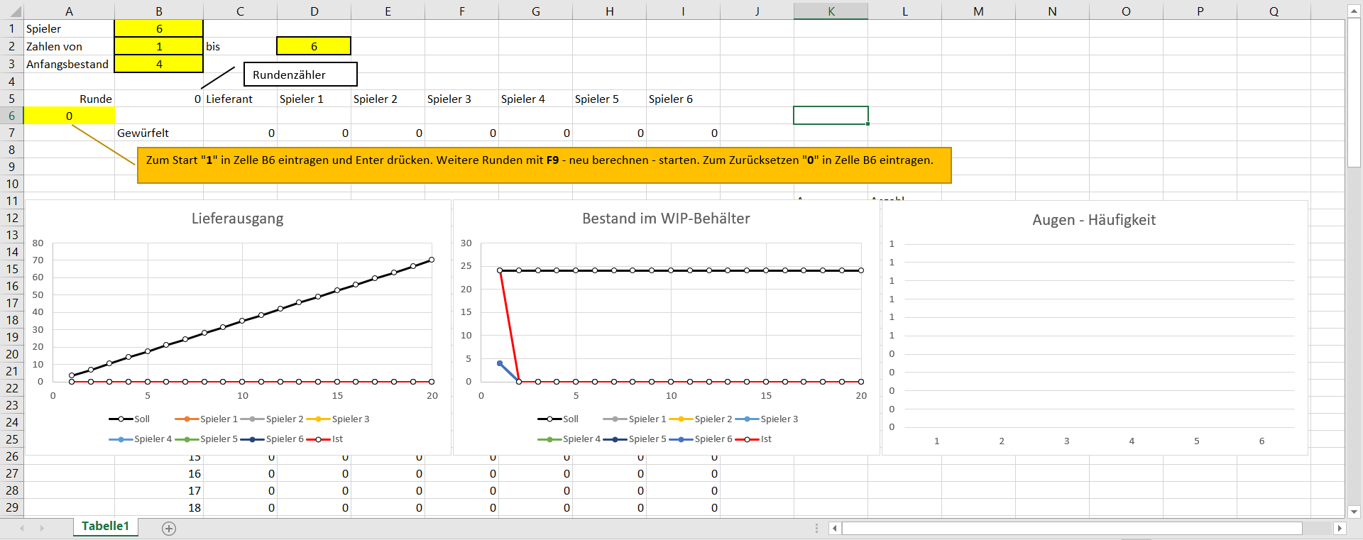
Modellierung - Diskussionshinweise
Die Datei Goldratt-Würfelspiel.xlsx enthält Zufallsgeneratoren für bis zu 6 Spieler. Ein typischer Spielverlauf kann modelliert werden. Die Datei enthält kein Makro und ist frei änderbar.
Damit die Modellierung funktioniert müssen unter Datei – Optionen – Formeln: Iterationen erlaubt sein, und die maximale Iterationszahl auf 1 gesetzt werden.
Es kann die Anzahl Spieler, die zulässige Augenkennzahl und der Anfangsbestand variiert werden. Zur Bedienung werden die gewünschten Werte in die gelb hinterlegten Zellen eingetragen. Die Modellierung startet durch Eintrag von „1“ in die orange Zelle B6, die Folgerunden werden durch F9 gestartet (bis 20) und durch Eintrag von „0“ in B6 werden die Daten zurückgesetzt.

Slide 6
Diskussionshinweise / Erkenntnisse
Beim 10. Durchgang kann der Zwischenstand bei WIP/Bestand sowie die Liefersitutation durch Soll-Ist-Abgleich abgefragt werden.
Lob des besten Mitspielers und Tadel des Schlechtesten ist möglich. Im weiteren Spielverlauf ist ersichtlich, dass Lob und Tadel nicht unbedingt angebracht sind, da es eine „Tendenz zum Mittelwert“ gibt. D.h. ein Spieler der mehrmals hintereinander gute Ergebnisse erzielt hat, wird wahrscheinlich schlechter und ein Spieler der Pech hatte wird wahrscheinlich besser werden. D.h. für die Situation zu loben oder zu tadeln führt nicht immer zu der gewünschten Auswirkung, im Gegenteil: für Glück gelobt und für Pech bestraft zu werden ist für die Mitarbeiter nicht motivierend.

Slide 7
Diskussionshinweise / Erkenntnisse
Variationen durch den Prozess und auch durch ungeplante, außerordentliche Zusagen an Kunden, die den Bedarf verändern, sind schlecht für das ursprünglich angestrebte Ergebnis.
Der Ausgleich des Flusses (Reduktion der Variation) sollte vor der Anpassung der Kapazität erfolgen.
Je mehr Spieler am Spiel beteiligt sind, umso weniger Lieferausgang ist zu erwarten. D.h. wo möglich sollte One-Piece flow erzeugt werden und Prozesse sollten zusammen gesteuert werden, um Puffer abzubauen und damit die Durchlaufzeit zu reduzieren.
Puffer sind:
Bestandspuffer, Kapazitätspuffer, Zeitpuffer
D.h. Variationen müssen durch eine der o.g. Puffertypen ausgeglichen werden.
Z.B. nutzt Toyota seine Fertigung täglich in 2 Schichten mit Zeitpuffern zwischen beiden, um Minderleistungen zeitnah ausgleichen zu können. Mit 24/7 besteht hierzu keine Chance und andere Puffer müssen gewählt werden.
Viele Ansätze im Lean zielen auf eine Reduktion der Variation: 5S, Standardarbeit, Heijunka, Flexibilisierung der Mitarbeiter, … Aber auch eine Vergleichmäßigung des Auftragseingangs reduziert die Variation!

Slide 8
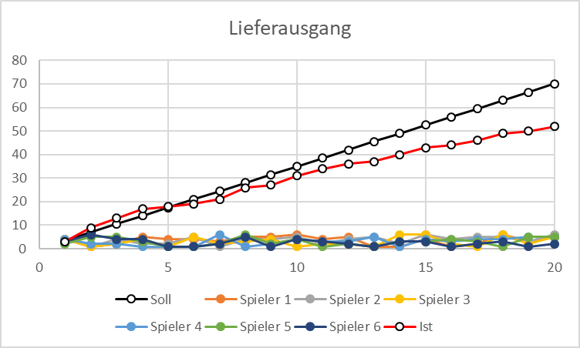
Typischer Spielverlauf Rückstandaufbau

Slide 9
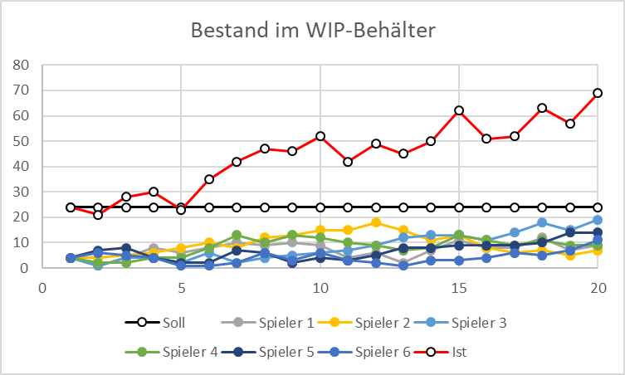
Typischer Spielverlauf Bestandsentwicklung

Slide 10
Ergebnisse Lieferausgang
Runde | Lieferant | Spieler 1 | Spieler 2 | Spieler 3 | Spieler 4 | Spieler 5 | Spieler 6 | Soll | Ist
1
2
3
4
5
6
7
8
9
10
11
12
13
14
15
16
17
18
19
20

Slide 11
Ergebnisse Bestandsentwicklung
Runde | Spieler 1 | Spieler 2 | Spieler 3 | Spieler 4 | Spieler 5 | Spieler 6 | Gsamt-Soll | Gesamt-Ist
1
2
3
4
5
6
7
8
9
10
11
12
13
14
15
16
17
18
19
20

Slide 12
Teilen Sie die Präsentation gern mit Freunden oder Kollegen
Um Gedanken, Kommentare oder Anmerkungen auszutauschen oder um weitere Informationen zu erhalten kontaktieren Sie
Dr.-Ing. Ralf Gerke-Cantow
ralf@gerke-cantow.de
www.gerke-cantow.de

